Slide 1














Khoa học 4
KHÔNG KHÍ
BỊ Ô NHIỄM
KHÔNG KHÍ
BỊ Ô NHIỄM

Slide 2
Khởi động

Slide 3
KHÁM PHÁ

Slide 4
HĐ1: Tìm hiểu về không khí ô nhiễm và không khí sạch:

Slide 5
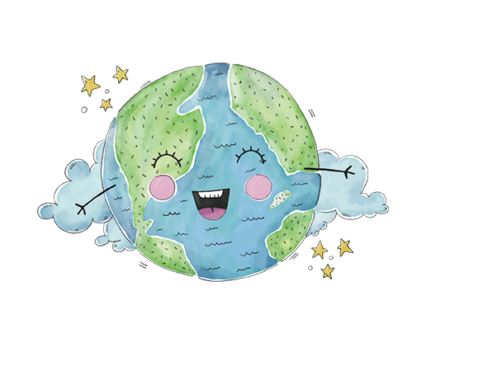
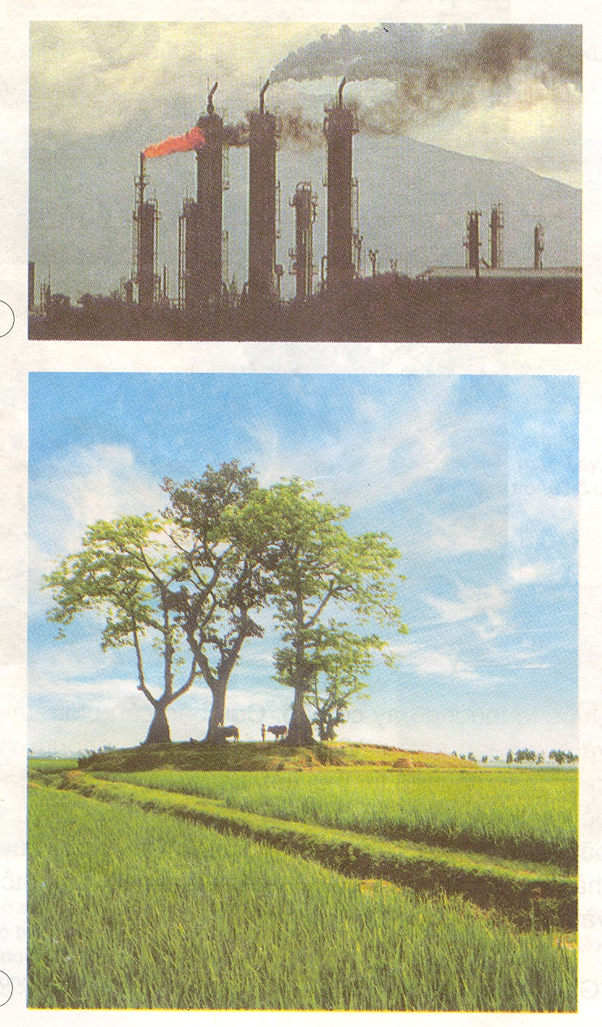
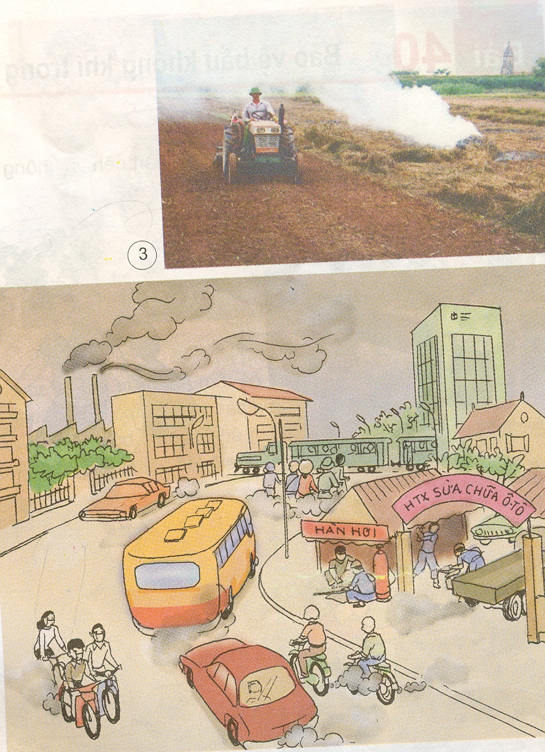
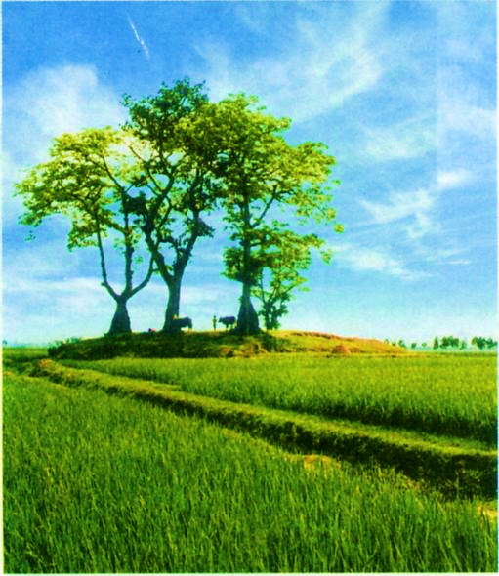

Hình nào thể hiện bầu không khí trong sạch hay bầu không khí bị ô nhiễm?
Tại sao em biết?
Quan sát các hình ảnh sau:

Slide 6
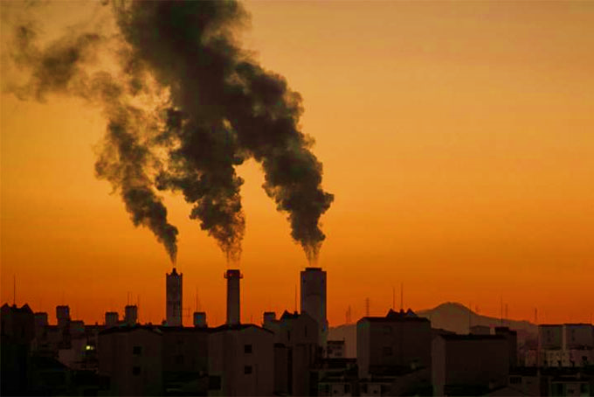
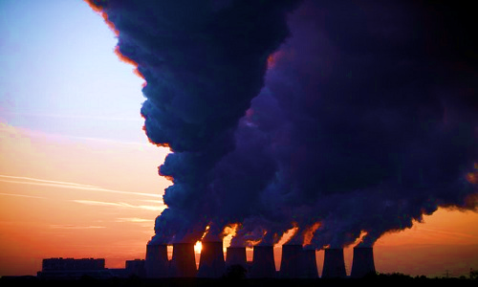
Không khí bị ô nhiễm có nhiều ống khói nhà máy đang thải những đám khói đen lên bầu trời và lò phản ứng hạt nhân đang thải khói và lửa lên bầu trời.

Slide 7

Không khí trong sạch, bầu trời cao và xanh, không gian thoáng đãng, cây cối xanh tươi..

Slide 8
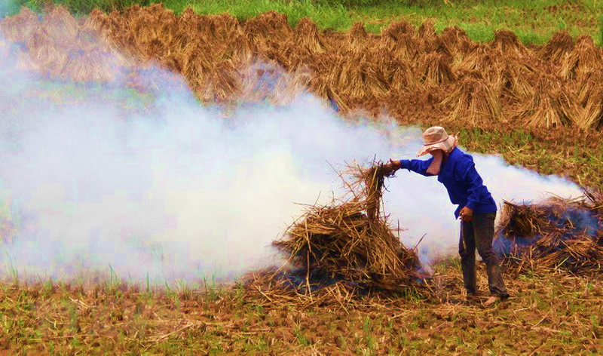
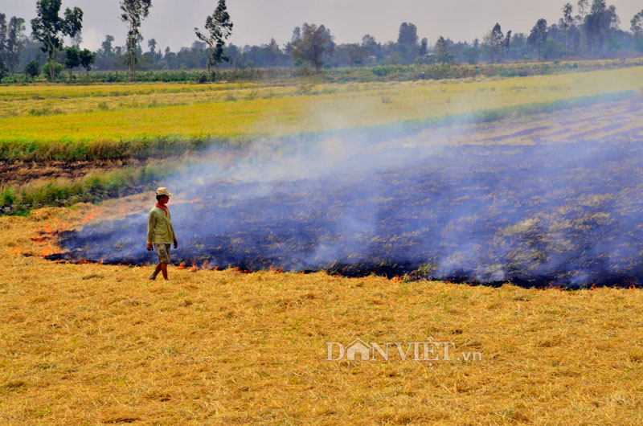

Không khí bị ô nhiễm do đốt chất thải trên đồng ruộng ở nông thôn.

Slide 9
Không khí bị ô nhiễm. Nhiều xe cộ xe đi lại thải ra rất nhiều khói đen và làm tung bụi trên đường. Phía xa nhà máy đang thải khói đen lên bầu trời, các cửa hàng sửa chữa xe thải khói, bụi ra đường….

Slide 10

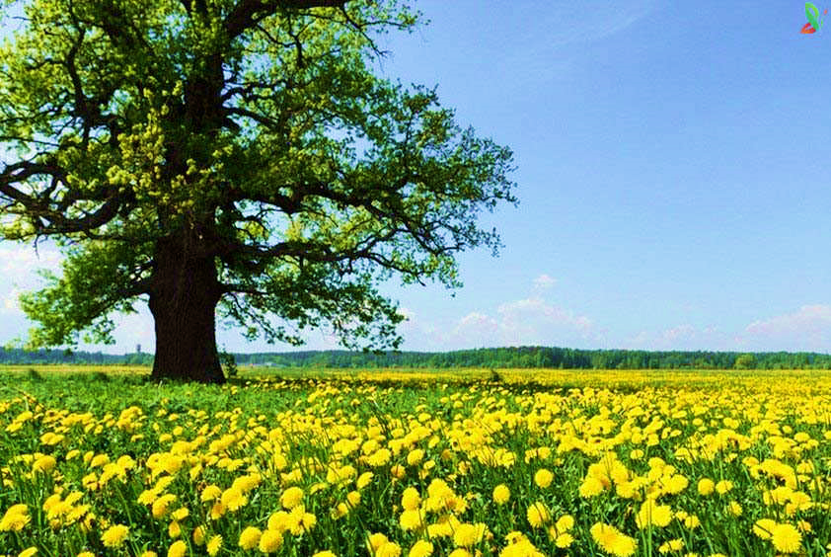
Theo em không khí như thế nào được gọi là trong sạch?
Không khí trong suốt, không màu, không mùi, không vị, không có hình dạng nhất định.
Không khí có những tính chất gì?

Slide 11

KẾT
LUẬN
Không khí trong sạch là không khí trong suốt, không màu, không mùi, chỉ chứa khói, bụi, khí độc, vi khuẩn với tỉ lệ thấp và không làm hại đến sức khoẻ con người.

Slide 12
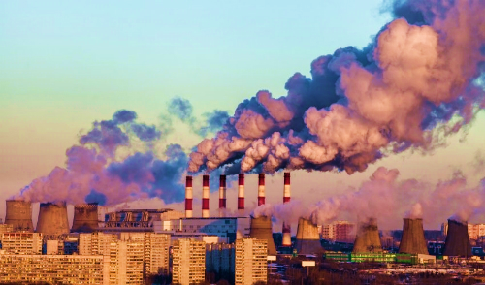
Theo em không khí như thế nào gọi là ô nhiễm?

Slide 13






KẾT
LUẬN
Không khí bị ô nhiễm là không khí có chứa một trong các loại khói, khí độc, các loại bụi, vi khuẩn quá tỉ lệ cho phép, có hại cho sức khỏe con người và các sinh vật khác.

Slide 14
Theo em bầu không khí ở địa phương mình là bầu không khí trong sạch hay bầu không khí bị ô nhiễm ?

Slide 15
HĐ2: Nguyên nhân gây ô nhiễm không khí – Tác hại của không khí ô nhiễm

Slide 16
Nguyên nhân gây ô nhiễm không khí
Đốt rừng, đốt rác thải trên đồng ruộng, nương rẫy.
Do khí thải của nhà máy.
Khói, khí độc của các phương tiện giao thông. Khói bụi, cát trên đường tung lên khi có quá nhiều xe cộ qua lại.
Vứt rác bừa bãi tạo chỗ ở cho vi khuẩn
Mùi hôi thối, vi khuẩn của rác thải thối rữa.
Sử dụng nhiều chất hóa học, phân bón, thuốc trừ sâu.

Slide 17

Tác hại của không khí bị ô nhiễm.
☞ Gây bệnh viêm phế quản
☞ Bệnh viêm mũi.
☞ Gây bệnh ung thư phổi.
☞ Làm các động vật, thực vật chậm phát triển, không phát triển…
☞ Bụi vào mắt gây các bệnh về mắt.

Slide 18
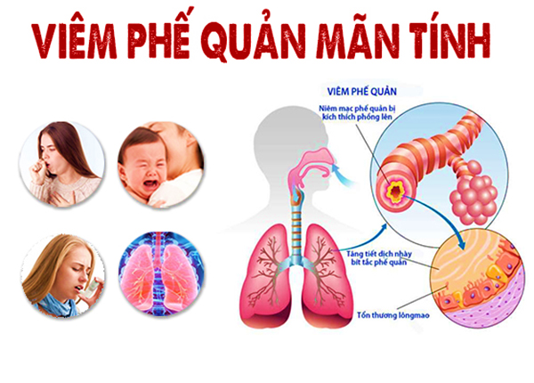
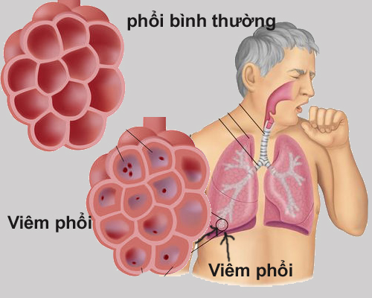
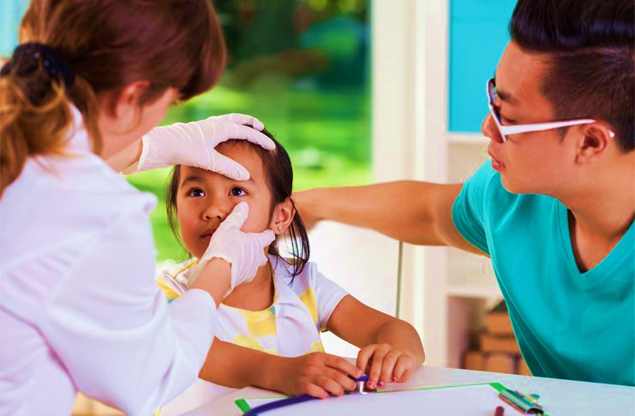
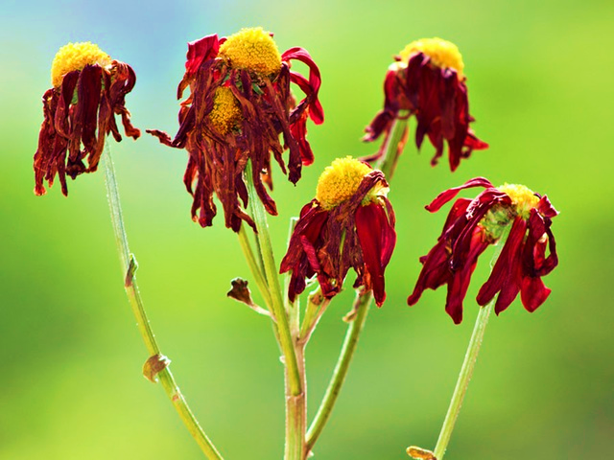
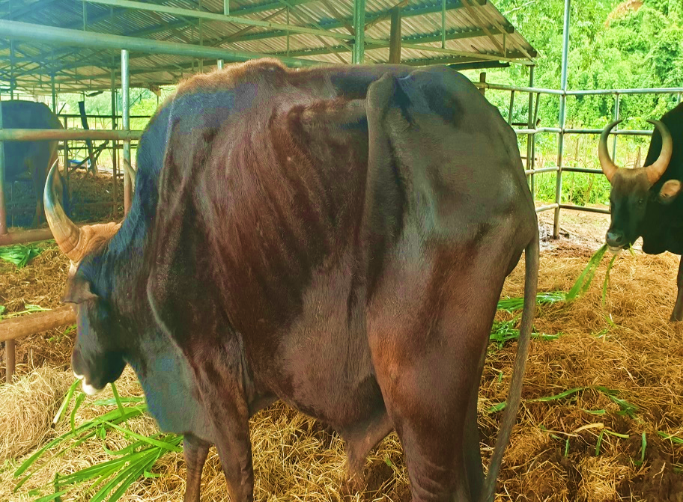

Slide 19

BÀI HỌC
Nguyên nhân làm không khí bị ô nhiễm là do khí thải của các nhà máy; khói, bụi, khí độc do các phương tiện giao thông thải ra; khí độc, vi khuẩn do rác thải sinh ra …
Làm hại tới sức khoẻ của con người và các sinh vật khác....

Slide 20








DỌN DẸP PHÒNG KHÁCH
DỌN DẸP PHÒNG KHÁCH
Notes:
Thầy cô kích vào từng đồ chơi để đến 4 câu hỏi, sau khi hoàn thành kích vào bạn nhỏ để đến trang slide cuối

Slide 21



Thế nào là không khí trong sạch?
A. Trong suốt, không màu, không mùi, không vị.
B. Chỉ chứa khói, bụi, vi khuẩn với một tỉ lệ thấp, không làm hại đến sức khỏe con người và các sinh vật khác.
C. Cả hai đáp án trên đều đúng.
D. Cả hai đáp án trên đều sai.
Notes:
Click vào quả gấu bông để quay về

Slide 22
Vứt rác ra đường như hình dưới đây đúng hay sai?
Vì sao?
Việc làm đó sai vì vứt rác bừa bãi sẽ làm ô nhiễm không khí và ảnh hưởng đến sức khỏe mọi người.
Notes:
Click vào oto để quay về

Slide 23
Thế nào là không khí bị ô nhiễm?
A. Chỉ chứa khói, bụi, vi khuẩn với một tỉ lệ thấp, không làm hại đến sức khỏe con người và các sinh vật khác.
B. Chỉ chứa mùi hôi thối của rác, khí thải của nhà máy.
C. Chứa nhiều khói, bụi, mùi hôi thối của của rác, gây ảnh hưởng đến người và các sinh vật khác.
Notes:
Click vào đồ chơi để quay về

Slide 24
Em cần làm gì để bảo vệ bầu không khí trong sạch?
Notes:
Click vào rubik để quay về

Slide 25
Cám ơn các bạn đã giúp mình dọn dẹp căn phòng này nhé!

Slide 26
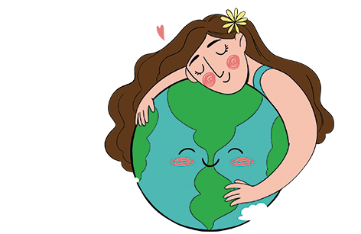
CHÀO
CÁC
EM
Notes:
MĂNG NON – TÀI LIỆU TIỂU HỌC CHUYÊN GIÁO ÁN ĐIỆN TỬ THEO TUẦN KHỐI 4 BÀI THAO GIẢNG – ELEARNING Nhóm chia sẻ tài liệu –
Quà tặng: Măng Non – Tài liệu Tiểu học Page: Măng Non – Tài liệu Tiểu học SĐT ZALO : 0382348780 - 0984848929

